Slide 1
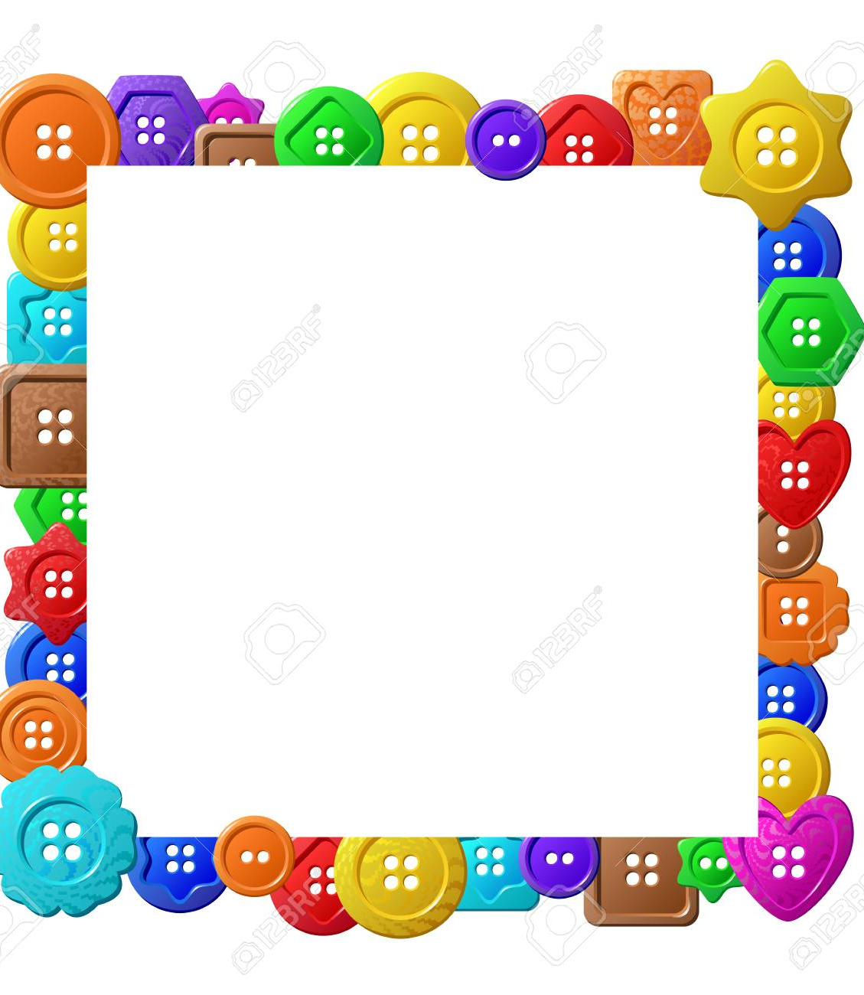
Kako prišiti gumb
GOSPODINJSTVO

Slide 2
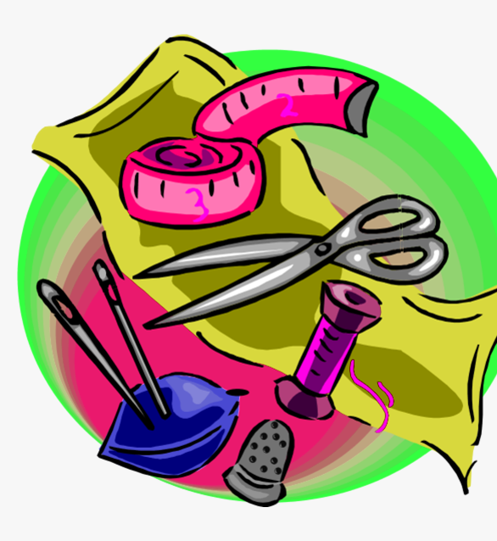
POTREBUJEŠ:
Šivanko
Sukanec
Gumb s štirimi luknjami
Košček blaga
Škarje

Slide 3
Pogosto se zgodi, da se nam odtrga gumb.
Danes se boste naučili, kako ga prišiti nazaj.
Kako se prišije gumb, si poglejte na spodnji povezavi.
https://www.youtube.com/watch?v=EdarwudNcVA
Seveda pa vam z nasveti lahko pomagajo starši.

